Slide 1
KHỞI ĐỘNG
Nhìn vào hình lá cờ, trang phục, truyền thống đoán tên quốc gia

Slide 2
Tháp đôi cao nhất thế giới: Petronas Twin Towers

Slide 3
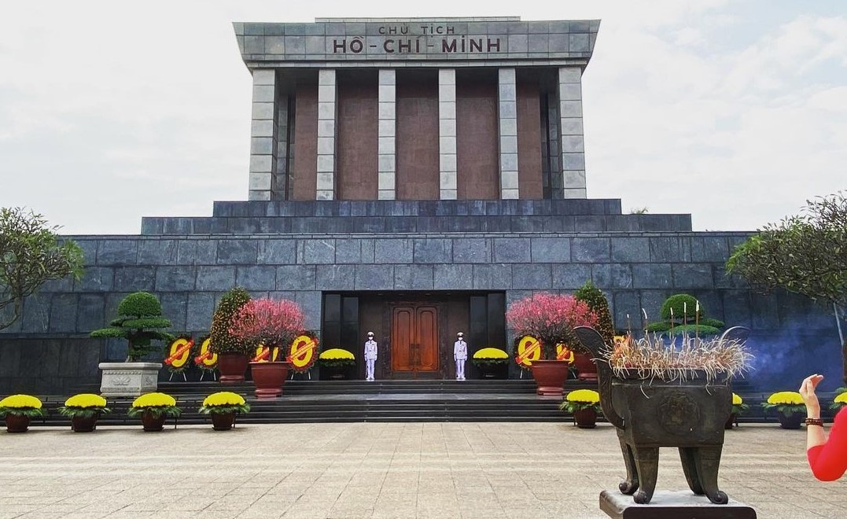

Slide 4
Chùa vàng

Slide 5
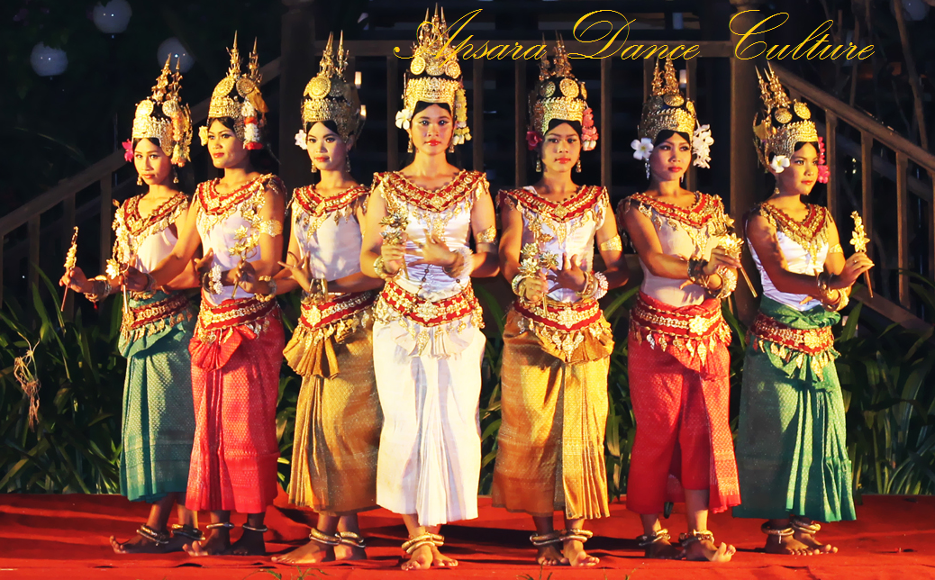
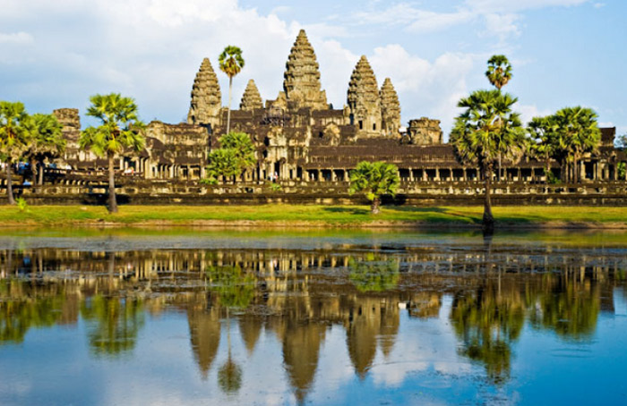
Angkor wat

Slide 6
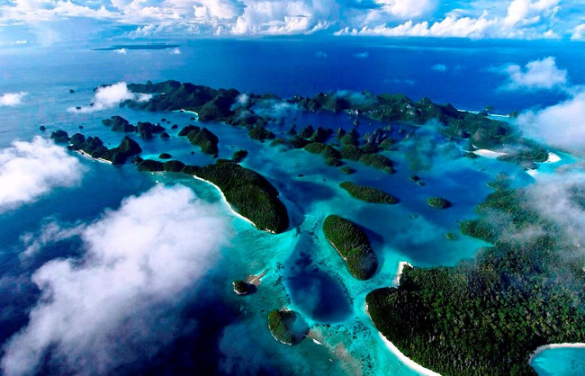
ĐƯỢC MỆNH DANH LÀ XỨ VẠN ĐẢO

Slide 7
BÀI 4
ĐÔNG NAM Á TỪ NỬA SAU THẾ KỈ XVI ĐẾN THẾ KỈ XIX (t1)

Slide 8
BÀI 3: ĐÔNG NAM Á TỪ NỮA SAU THẾ KỈ XVI ĐẾN THẾ KỈ XIX (t1)
1. Quá trình xâm nhập Đông Nam Á của thực dân phương Tây
Thảo luận
Liệt kê các lý do dẫn đến quá trình xâm nhập của tư bản phương Tây vào các nước Đông Nam Á

Slide 10
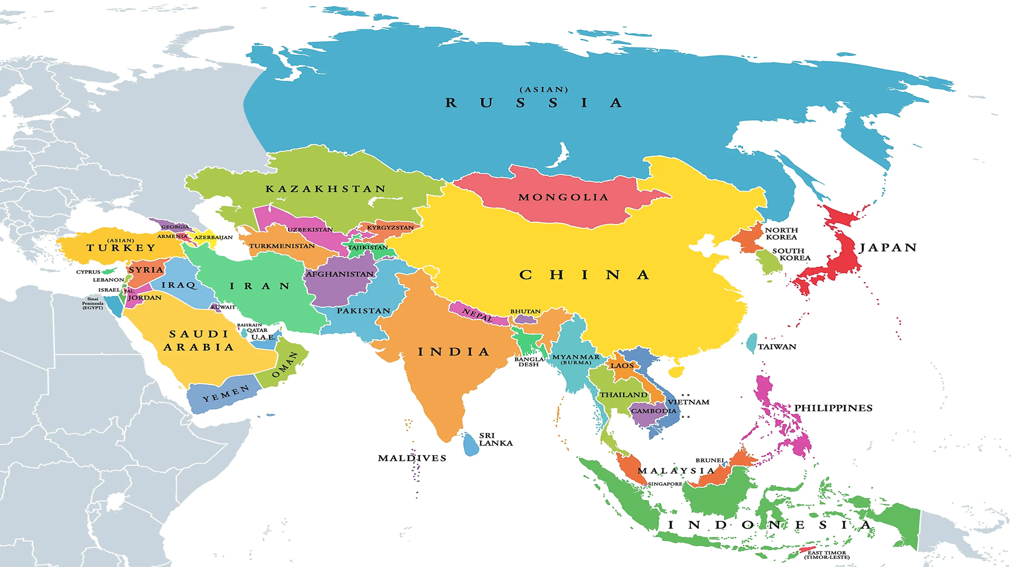

Slide 11
BÀI 3: ĐÔNG NAM Á TỪ NỮA SAU THẾ KỈ XVI ĐẾN THẾ KỈ XIX (t1)
1. Quá trình xâm nhập Đông Nam Á của thực dân phương Tây
Sự kiện nào mở đầu quá trình xâm nhập của tư bản phương Tây vào các nước Đông Nam Á?

Slide 12
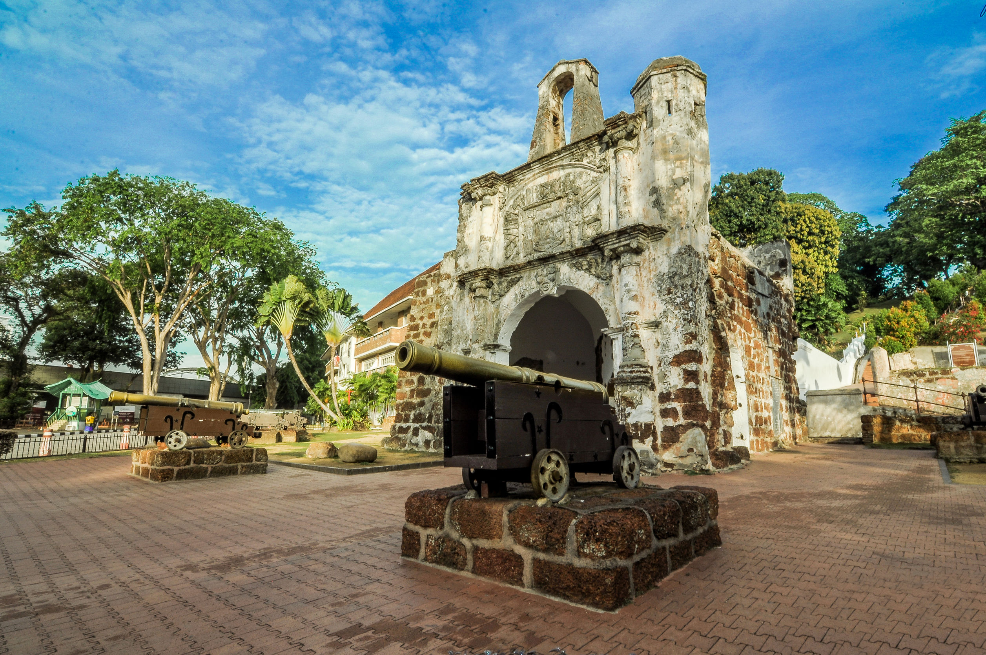
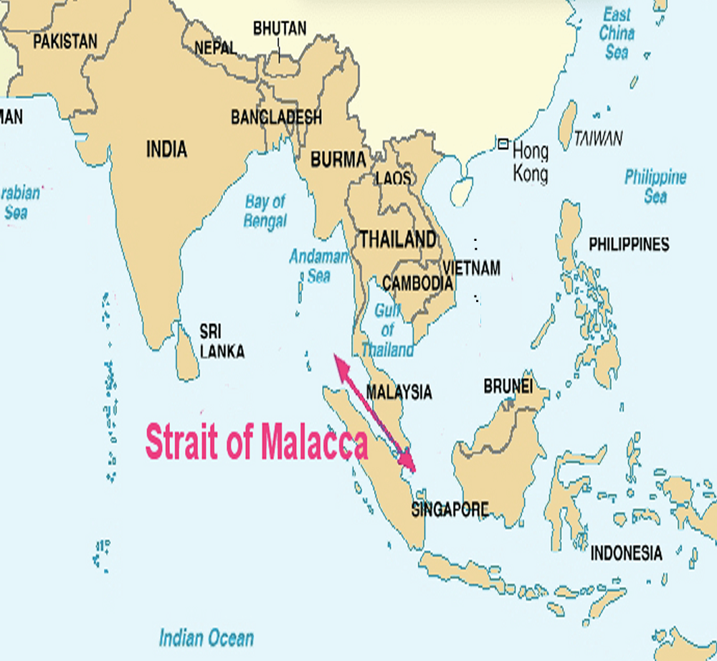
Năm 1511, Bồ Đào Nha đánh chiếm vương quốc Ma-lác-ca, làm chủ cửa ngõ đi từ Ấn Độ Dương vào vùng biển Đông. Sự kiện này đã mở đầu quá trình xâm chiếm, áp đặt sự thống trị, biến các nước Đông Nam Á thành thuộc địa của thực dân phương Tây.

Slide 13
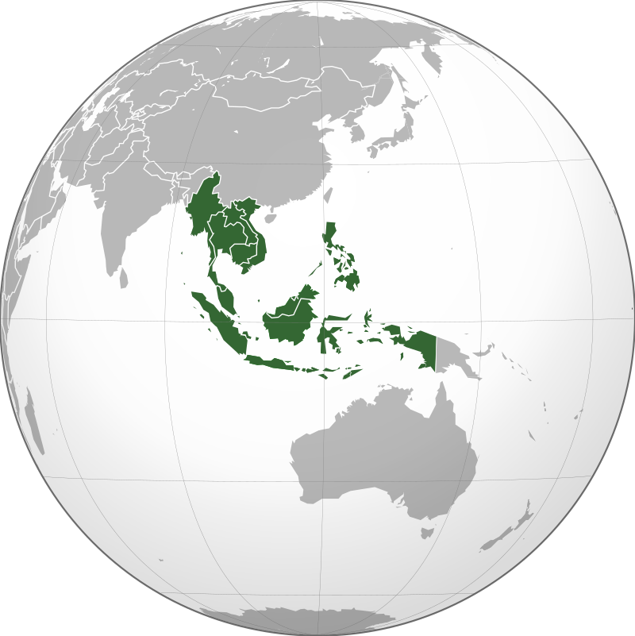
Quá trình xâm nhập của tư bản phương Tây vào các nước Đông Nam Á
Thương mại đường biển
Ngoại giao
Tôn giáo
Chiến tranh

Slide 14
NỘI DUNG | CÁC VIỆC LÀM CỦA TƯ BẢN PHƯƠNG TÂY
Về thương mại
Về tôn giáo
Về ngoại giao
Về quân sự
Các nước phương Tây cử đội thuyền buôn, thành lập công ty thương mại, lập thương điểm để buôn bán với các nước Đông Nam Á.

Slide 15
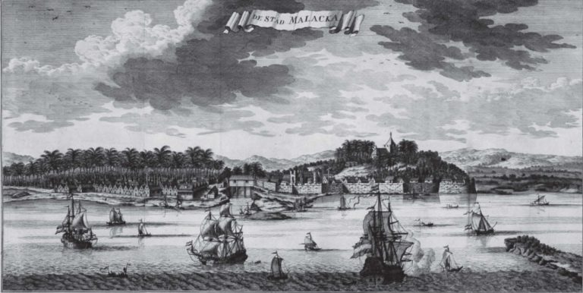
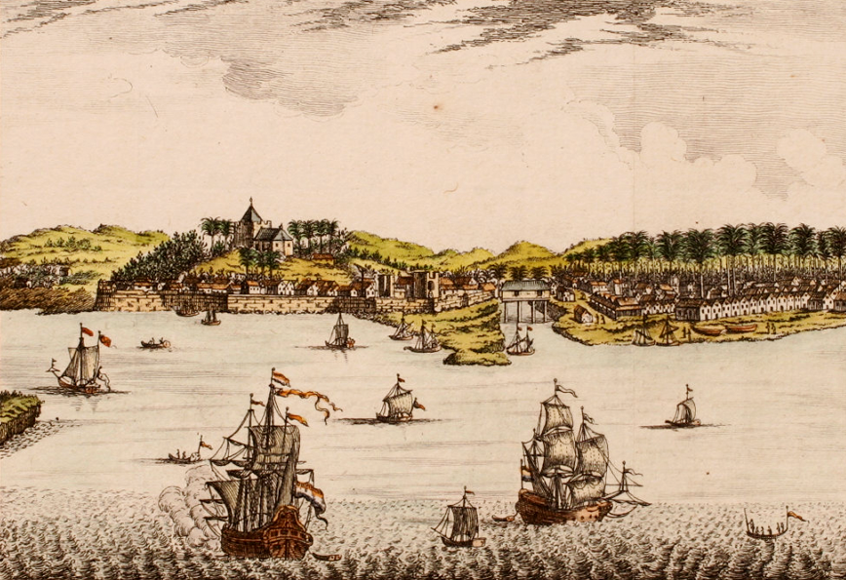
Buôn bán ở thương cảng Malacca

Slide 16
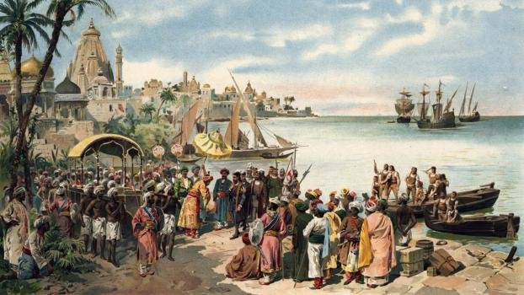
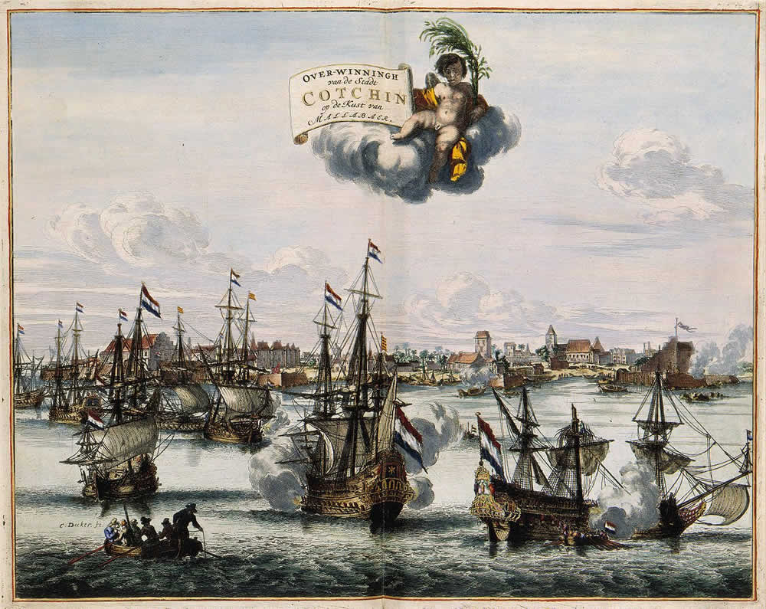
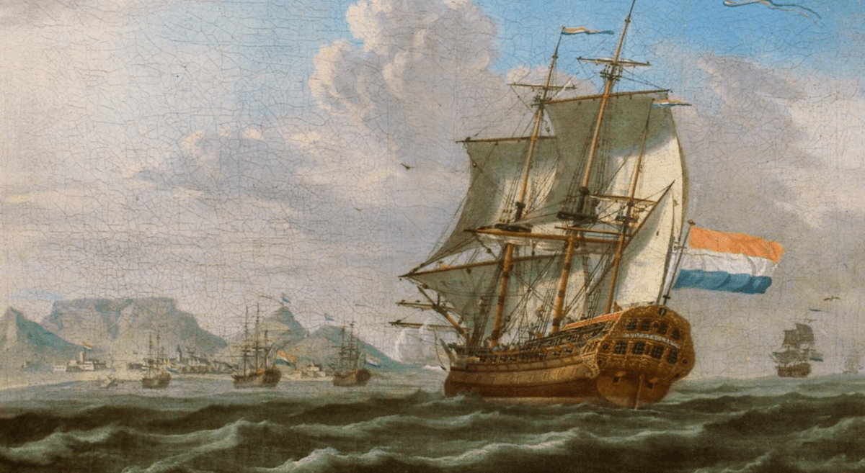
Công ty Đông Ấn Hà Lan hay VOC (Vereenigde Oost-Indische Compagnie) là một ty thương mại, thành lập từ năm 1602

Slide 17
NỘI DUNG | CÁC VIỆC LÀM CỦA TƯ BẢN PHƯƠNG TÂY
Về thương mại
Về tôn giáo
Về ngoại giao
Về quân sự
Các nước phương Tây cử đội thuyền buôn, thành lập công ty thương mại, lập thương điểm để buôn bán với các nước Đông Nam Á.
Theo chân những đoàn thuyền buôn, các giáo sĩ đến truyền bá Thiên Chúa giáo kết hợp với tìm hiểu địa lí, lịch sử, văn hoá của các nước Đông Nam Á.

Slide 18
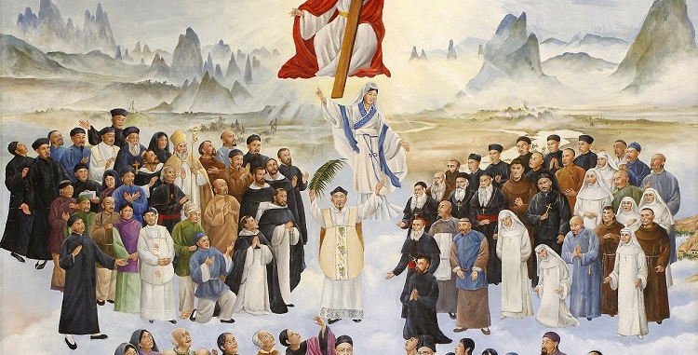
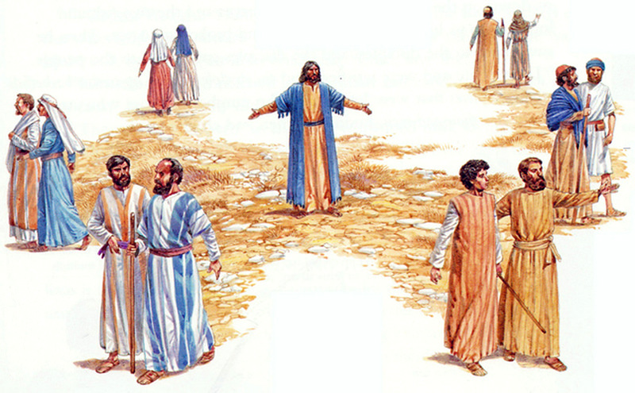
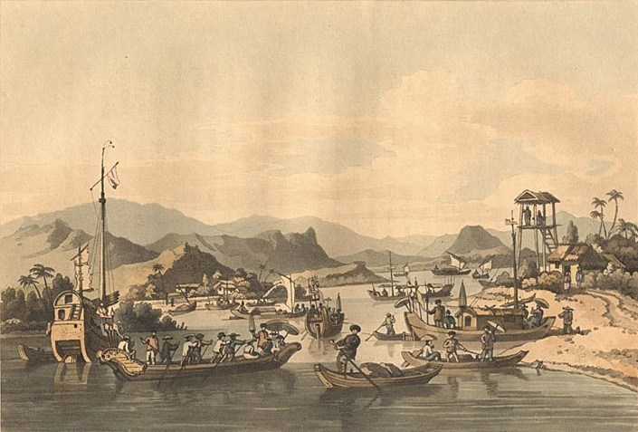
Theo chân những đoàn thuyền buôn, các giáo sĩ đến truyền bá Thiên Chúa giáo kết hợp với tìm hiểu địa lí, lịch sử, văn hoá của các nước Đông Nam Á.

Slide 19
NỘI DUNG | CÁC VIỆC LÀM CỦA TƯ BẢN PHƯƠNG TÂY
Về thương mại
Về tôn giáo
Về ngoại giao
Về quân sự
Các nước phương Tây cử đội thuyền buôn, thành lập công ty thương mại, lập thương điểm để buôn bán với các nước Đông Nam Á.
Theo chân những đoàn thuyền buôn, các giáo sĩ đến truyền bá Thiên Chúa giáo kết hợp với tìm hiểu địa lí, lịch sử, văn hoá của các nước Đông Nam Á.
Chính phủ các nước phương Tây cử đại diện đến Đông Nam Á đề nghị kí kết hiệp ước thương mại hoặc xin phép cho giáo sĩ được hoạt động.

Slide 20
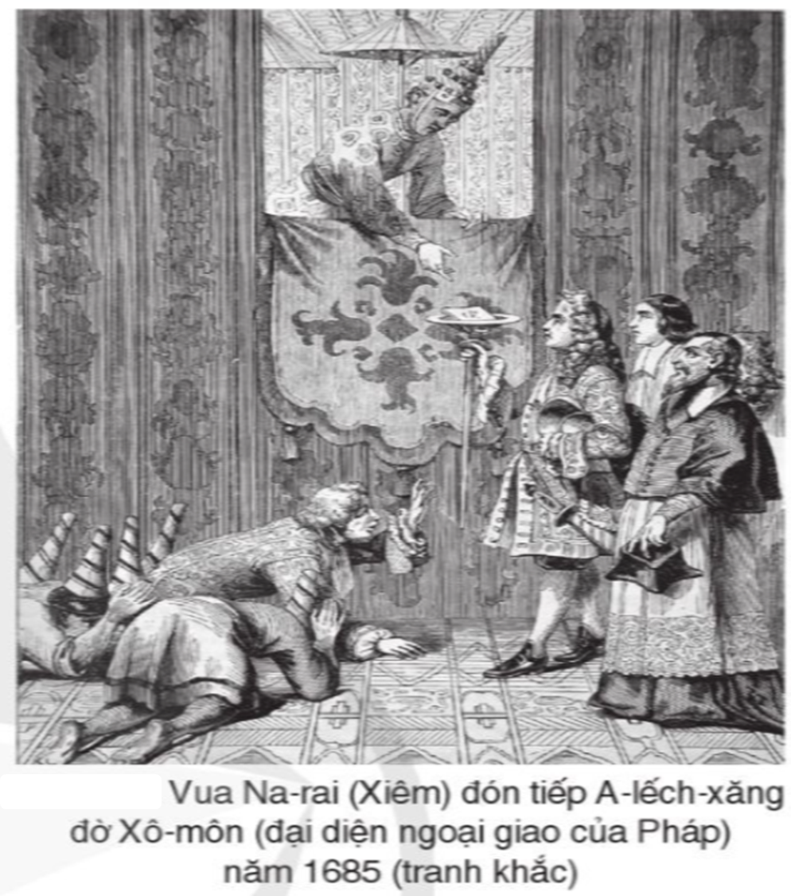
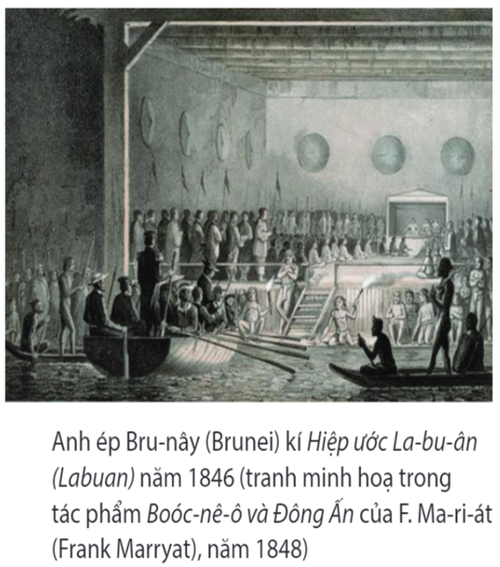

Slide 21
NỘI DUNG | CÁC VIỆC LÀM CỦA TƯ BẢN PHƯƠNG TÂY
Về thương mại
Về tôn giáo
Về ngoại giao
Về quân sự
Các nước phương Tây cử đội thuyền buôn, thành lập công ty thương mại, lập thương điểm để buôn bán với các nước Đông Nam Á.
Theo chân những đoàn thuyền buôn, các giáo sĩ đến truyền bá Thiên Chúa giáo kết hợp với tìm hiểu địa lí, lịch sử, văn hoá của các nước Đông Nam Á.
Chính phủ các nước phương Tây cử đại diện đến Đông Nam Á đề nghị kỉ kết hiệp ước thương mại hoặc xin phép cho giáo sĩ được hoạt động.
Bồ Đào Nha, Tây Ban Nha và sau đó là Hà Lan, Anh lần lượt đưa quân đến xâm lược, trước tiên là khu vực Đông Nam Á hải đảo.

Slide 22
TƯ BẢN PHƯƠNG TÂY XÂM LƯỢC

Slide 23
Nối cột và sao cho hợp lí:
1. Hà Lan
a. Miến Điện, Mã Lai
2. Pháp
b. Đông-ti-mo
3. Anh
c. In-nô-nê-xi-a
4. Tây Ban Nha
d.Việt Nam, Lào, Căm-pu-chia
5. Bồ Đào Nha
e. Phi-lip-pin

Slide 24
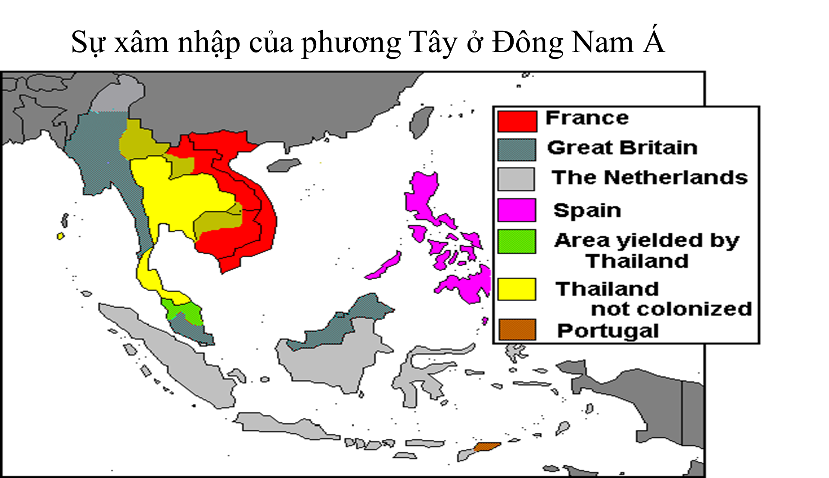
Quốc gia nào không trở thành thuộc địa của các nước phương Tây?

Slide 25
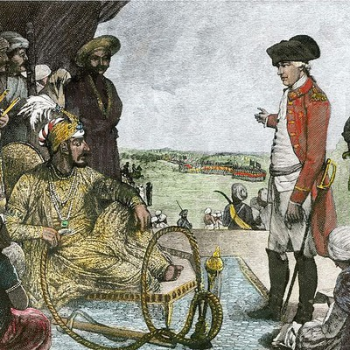
Thái Lan là quốc gia Đông Nam Á duy nhất không bị chiếm làm thuộc địa của các nước châu Âu

Slide 26
BÀI 3: ĐÔNG NAM Á TỪ NỮA SAU THẾ KỈ XVI ĐẾN THẾ KỈ XIX (t1)
1. Quá trình xâm nhập Đông Nam Á của thực dân phương Tây
- Đông Nam Á : Có vị trí địa lí quan trọng. Giàu tài nguyên thiên nhiên. Chế độ phong kiến suy yếu.
- Năm 1511, Bồ Đào Nha đánh chiếm vương quốc Ma-lác-ca, đã mở đầu quá trình xâm chiếm, áp đặt sự thống trị, biến các nước Đông Nam Á thành thuộc địa của thực dân phương Tây.
- Bằng nhiều thủ đoạn khác nhau, thực dân phương Tây đã từng bước chiếm gần hết các quốc gia trong khu vực.

Slide 27
LUYỆN TẬP

Slide 28
1
I
N
Đ
Ô
N
Ê
X
I
A
C
2
B
Ô
Đ
A
O
N
H
A
3
A
N
H
4
C
Â
N
V
Ư
Ơ
N
G
5
T
Â
Y
B
A
N
N
H
A
6
V
I
Ê
T
N
A
M
7
Đ
Ô
N
G
T
I
M
O
M
Á
C
8
? Khu vực em vừa học trong bài
Đông Ti-mo là thuộc địa của nước nào?
? Inđônêxia là thuộc địa của nước này
? Nước có nhiều thuộc địa nhất ở Đông Nam Á
? Đất nước được gọi với các tên “Quốc gia nghìn đảo”
? Đây là nước lớn nhất ở Đông Dương.
?Tên phong trào chống pháp tiêu biểu ở Việt nam cuối thế kỉ XX
? Học thuyết của ông bắt đầu được truyền bá ở Inđônêxia từ 1905.
? Đây là nước ra đời muộn nhất ở Đông Nam Á

Slide 29
VẬN DỤNG

Slide 30
VẬN DỤNG
Sưu tầm tư liệu về quá trình xâm nhập của các nước thực dân phương Tây vào Đông Nam Á. Giới thiệu những tư liệu đó với thầy cô và bạn học.

